Slide 1
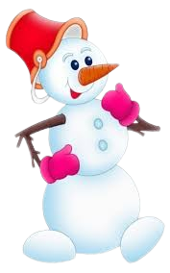
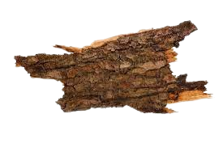
Щоб дізнатися про що буде сьогоднішній урок - розгадайте ребус
’
’
’
’
’
’
’
4 = и
Корисність

Slide 2
Очікування
Учень/учениця:
розрізняє складники особистого простору (інтимний, соціальний, публічний), поважає свій і чужий особистий простір під час спілкування; 
встановлює нові контакти та ефективно співпрацює для досягнення результату, використовує різні засоби зв’язку; 
толерантно ставиться до поглядів, переконань, інтересів і потреб інших осіб, що не загрожують здоров’ю, безпеці і добробуту; 
пояснює почуття інших осіб і визнає їхнє право на вираження своїх почуттів; 
вирізняє ознаки доброчинності; 
виявляє чуйність до осіб, які потребують допомоги;
пояснює значення волонтерства.

Slide 3
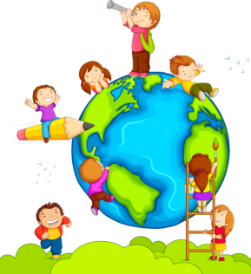
Тема уроку: Чим я можу допомогти іншим людям та бути корисним/корисною в громаді?

Slide 4
Мотивація до навчання
Пригадай, що ти вже знаєш за цією темою.
Чого саме ви очікуєте від
цього уроку?

Slide 5
«Асоціації»

Slide 6
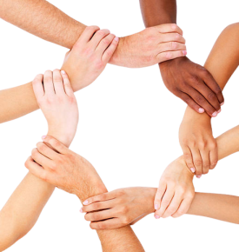
Групова гра
«Стискай!»
(Діти стають у коло і несильно стискають руку однокласника(-ці) зліва або справа, який/яка продовжує «коло»).

Slide 7
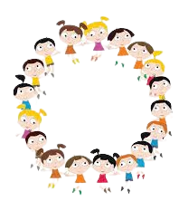
Обмін інформацією
Що допомогло вам під час вправи «Стискай!»?
Висновок: ви були одним колективом, бо прислухалися до інших. Саме так діють люди в одній громаді: допомагають одне одному, підтримуючи в різних життєвих ситуаціях.

Slide 8
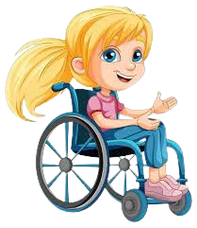
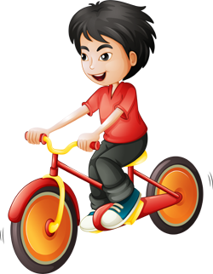
Робота з підручником
Стор. 127 - 128.

Slide 9
Поміркуймо!
Дайте відповіді на запитання:
Чи знаєте ви щось про сусідську взаємодопомогу?
У якому разі і коли її надавали?
Як вона називалася у нашому регіоні?
Чим ви самі колись допомагали своїм сусідам?

Slide 10
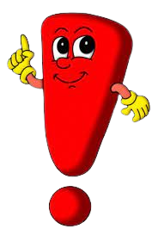
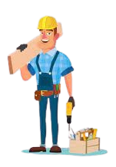
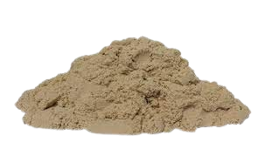
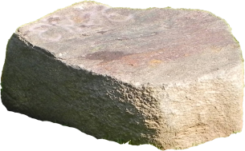
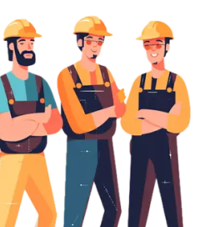
Це цікаво!
Толока — це колективна взаємодопомога членів громади чи сусідів, яка надається за частування або безкоштовно. Ще її називали «одноденне товариство», тому що помічники — толочани — приходили тільки на один день. Толока починалася із запрошення односельчан надати допомогу в спорудженні будинку, збиранні врожаю, у вивозі лісу, у переробці сировини (льону, вовни, кукурудзи, соняшника тощо), виконанні інших видів робіт.

Slide 11
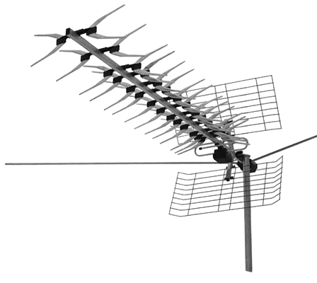
Розгадайте ребус
’
’
’
’
’
’
’
’
’
У ньому зашифрована одна з рис благодійності.
’
Волонтер

Slide 12
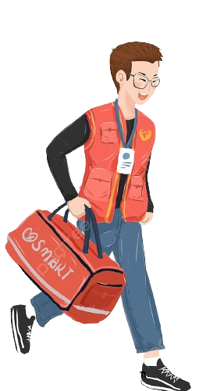
Хто такий волонтер?

Slide 13
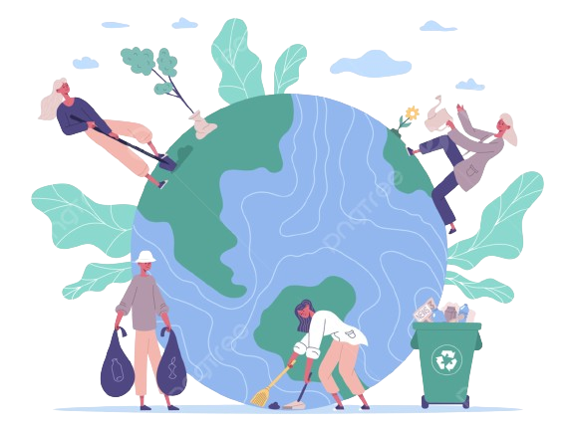
Це цікаво!
Волонтерство – це форма благодійності, що здійснюється добровільно, безкорисливо та усвідомлено фізичними особами, що виражається через особисте надання робіт та послуг та ґрунтується на принципах законності, гуманності, гласності, рівності та здійснюється для досягнення суспільно-значимих цілей. Відповідно, є сенс закріпити дане визначення у частині 1 статті 1 Закону України «Про волонтерську діяльність».

Slide 14
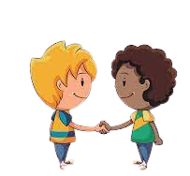
Перегляд навчального відео «Хто такі волонтери?»
https://www.youtube.com/watch?v=vPx2vQVCx2E&ab_channel=%D0%9C%D0%BE%D0%BB%D0%BE%D0%B4%D1%96%D0%B6%D0%BD%D0%B0%D1%80%D0%B0%D0%B4%D0%B0%D0%92%D1%83%D0%B3%D0%BB%D0%B5%D0%B4%D0%B0%D1%80%D1%81%D1%8C%D0%BA%D0%BE%D1%97%D0%B3%D1%80%D0%BE%D0%BC%D0%B0%D0%B4%D0%B8

Slide 15
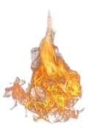
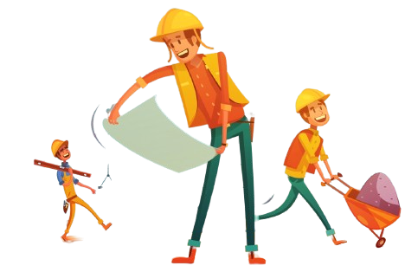
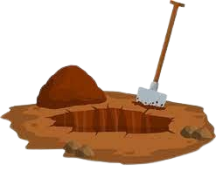
Це цікаво!
Якщо на толоку кликали до погорільців, до вдови або до хворої людини, вважалося, що в таких випадках гріх не допомогти, і пригощання було необов’язковим. Сусіди на запрошення охоче відгукувалися, розуміючи, що і їм коли-небудь може знадобитися допомога.

Slide 16
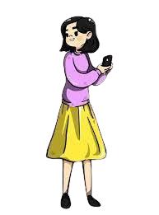
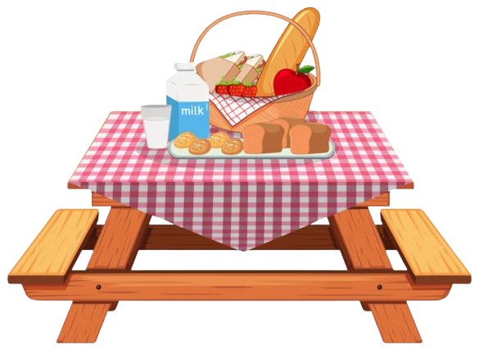
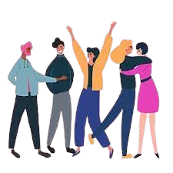
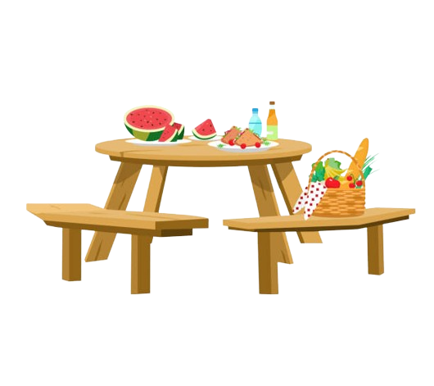
Це цікаво!
Після виконання роботи господар зазвичай влаштовував пригощання. Потім толочани самі організовували ігри, танці, катання на конях. Господар мав особисто пригощати гостей, а також бути люб’язним навіть з тими людьми, робота яких йому не подобалася.

Slide 17
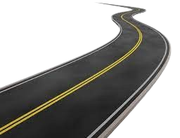
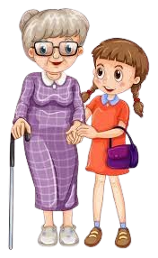
Поміркуймо!
Чи можлива толока в наш час у багатоповерховому будинку в місті або в дачному селищі. Подумай і розкажи, яку допомогу ви самі або зі своїми батьками чи особами, що їх замінюють, могли б надати своїм сусідам, наприклад, мамі з маленькою дитиною; сім’ї, що робить ремонт; самотній хворій людині; бабусі, яка не може сама виходити з дому.

Slide 18
З’єднайте частини прислів’їв та приказок про допомогу. Розкажіть, як ви їх розумієте
Найкраща допомога —
зробить багатими.
1
а
Без доброго діла
це швидка і вчасна.
2
б
Взаємодопомога й бідних
швидко.
3
в
Толокою все
не дасть користі й віра.
4
г

Slide 19
Перевірте себе
Добре підхоплена ноша –
голодному пиріг.
1
в
Без толоки ні хати не зробиш,
як із гори бігти.
2
а
Гуртом робити
вже пів ноші.
3
г
З громади по крихті –
ні сіна не скосиш.
4
б

Slide 20
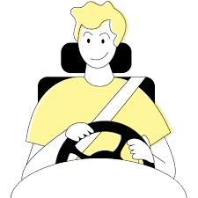
Розгадайте ребус
Обговоріть, що означає слово-відгадка.
’
3 = а
1 = н
Благодійність

Slide 21
Робота з підручником
Стор. 130, вправа 5: прочитайте текст і дайте відповіді на запитання.

Slide 22
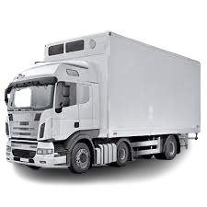
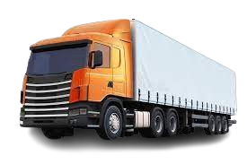
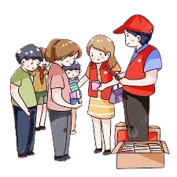
Бесіда за прочитаним
Чим волонтерство відрізняється від толоки?
Чи є у тебе чи у твоєї родини досвід волонтерської діяльності?
Чи маєте ви бажання стати волонтерами в майбутньому?
Що саме ви хотіли б зробити і чому?

Slide 23
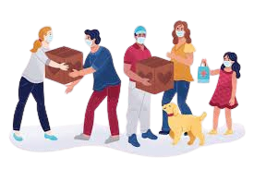
Робота з підручником
Стор. 131, вправа 6: Як ви думаєте, чому люди стають волонтерами? Вибери три найважливіші, на вашу думку, причини, чому люди стають волонтерами, та поділися своїми міркуваннями. Можете самі доповнити цей список можливих причин. Що б ви сказали своїм друзям, щоб переконати їх стати волонтерами?
Щоб круто виглядати перед друзями.
Щоб допомогти місцевій спільноті.
Щоб заробити грошей.
Щоб почуватися частиною команди.
Щоб було чим зайнятися у вільний час.
Щоб мати гарний запис у резюме.
Щоб підготуватися до професії в
майбутньому.

Slide 24
Робота з підручником
Стор. 131-132: прочитайте комікс у ролях. Дайте відповідь на запитання: чи хотіли б вони стати благодійниками?

Slide 25
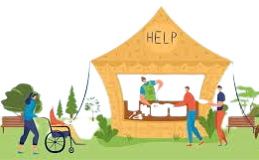
Самостійна робота
Стор. 132, вправа 7: Якби ви мали 5000 грн для благодійності, що ви вибрали б? Можеш додати свій варіант.
У зошиті напишіть та обґрунтуйте дві причини, чому ви вибрали саме цей вид благодійності.

Slide 26
Словничок
Благодійність або доброчинність — безкорисливе надання допомоги тим, хто її потребує.
Меценат — це людина з досить великими статками, яка допомагає своїми грошима підтримувати розвиток культури, освіти, науки та мистецтва.

Slide 27
Словничок
Милосердя — це бажання допомогти кожному або кожній, хто має в цьому потребу.
Це, наприклад, нагодувати голодного, напоїти спраглого, допомогти хворому тощо, і не очікувати будь-якої нагороди за це. Милосердна людина не чекає, поки її попросять про допомогу. Вона сама пропонує її тим, хто перебувають у скрутних обставинах.

Slide 28
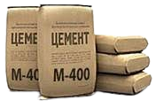
Розгадайте ребус
’
’
’
’
’
’
Що означає слово-відгадка?
Мед
2 = а
Меценат

Slide 29
Це цікаво!
Світові релігії про милосердя і доброчинність
Милосердя є діяльним прагненням допомогти кожному, хто має в цьому потребу. Відповідно до християнського віровчення обов’язком кожної людини визначено такі милосердні вчинки: голодного нагодувати, спраглого напоїти, голого одягнути, недужого відвідати, померлого поховати. Добра порада іншій людині вважається виявом духовного милосердя. Милосердя ґрунтується на таких якостях людини, як чуйність, уважність, доброзичливість, і несумісне з пихою, байдужістю, брутальністю.

Slide 30
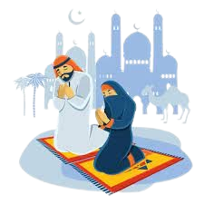
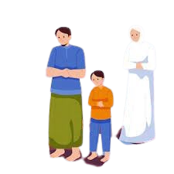
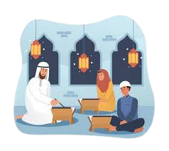
Це цікаво!
В ісламі, як і в інших світових релігіях, постійне моральне вдосконалення є обов’язком всіх мусульман. Згідно з віровченням, Аллах, який є милостивим і милосердним, вимагає і від мусульман виявляти такі самі якості. При цьому в Корані йдеться не лише про співпереживання, співчуття тим, хто потрапив в складне становище, а й про надання реальної безкорисливої допомоги і підтримки. Усі мусульмани мають платити закят — милостиню, або податок на користь тих, хто потребує допомоги.

Slide 31
Це цікаво!
У давніх юдеїв існували етичні норми про необхідність співчуття ближньому, надання йому моральної і матеріальної підтримки. Вважається, що добродійність є одним із основних постулатів юдаїзму. Старий Завіт містить декілька законів, що передбачають свого роду оподаткування на користь бідних. У Талмуді доброчинність позначається як праведність або справедливість: бідний має право отримувати, а спроможна людина має давати. Проте від обов’язку виявляти милосердя не звільняється ніхто: ні сильний світу цього, ні останній бідняк.

Slide 32
Робота в групах
У групах проведіть онлайн-пошук інформації щодо діяльності відомих волонтерів, меценатів, благодійників України чи твоєї громади або області. Використовуйте інформацію лише з перевірених ресурсів! Виберіть кількох осіб та розкажіть про них на загал.

Slide 33
Закріплення вивченого матеріалу
Гра «Знайдіть відповідність»
https://learningapps.org/watch?v=pvj789eqn24

Slide 34
Дошка настрою

Slide 35
Домашня робота
Стор. 134, вправа 11.
На урок взяти олівці, папір А4, ножиці, клей, кольоровий папір.

Slide 36
Джерела та література
https://www.calameo.com/read/006191963d289874a374e
https://ua.izzi.digital/DOS/308410/352660.html
https://kdukraine.com/app/uploads/2023/07/zbirka_new.pdf
https://www.bitlex.ua/uk/blog/terms/post/volonterstvo
Культура добросусідства : підручн. для 6 класу закладів загальної середньої освіти / М. Араджионі, Л. Гретченко, О. Козорог, Н. Лебідь, В. Потапова., І. Унгурян, З. Філончук – К. : Видавничий дім «Основа», 2023. – 143 с. : іл.

